Slide 1


Domain Name System

Slide 2
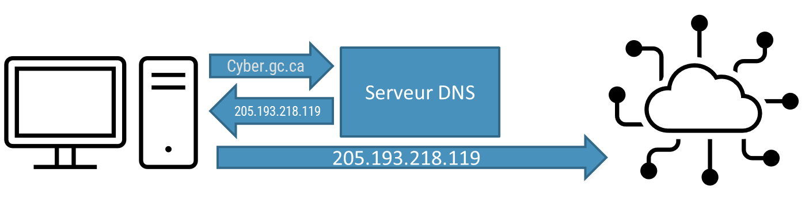
UN DNS C’EST QUOI ?!
C’est un système permettant de traduire les noms de domaine en adresses IP et vice versa, Il utilise le port 53 !
Mais pas que, il peut jouer beaucoup de rôles différents …

Slide 3
Voici une liste des principales fonctions qu'un DNS peut accomplir
De l’Analyse de trafic Ils peuvent être configurés pour enregistrer les requêtes DNS entrantes, ce qui peut être utile pour surveiller et analyser le trafic réseau.
Cache DNS Les serveurs DNS conservent en cache les résultats des requêtes précédentes pendant un certain temps ca permet de réduire le temps de réponse des requêtes DNS répétitives et de réduire la charge sur les serveurs DNS racine.
De la Redirection de trafic Les enregistrement « CNAME » permettent de rediriger le trafic d'un nom de domaine vers un autre.
Du Filtrage et du blocage Il peut être configurés pour filtrer ou bloquer certains types de trafic en fonction des politiques de sécurité de l'organisation.
Support pour les services de « VOIP » Les enregistrements SRV dans le DNS sont utilisés pour permettre la découverte automatique des services de messagerie instantanée et de voix sur IP.

Slide 4
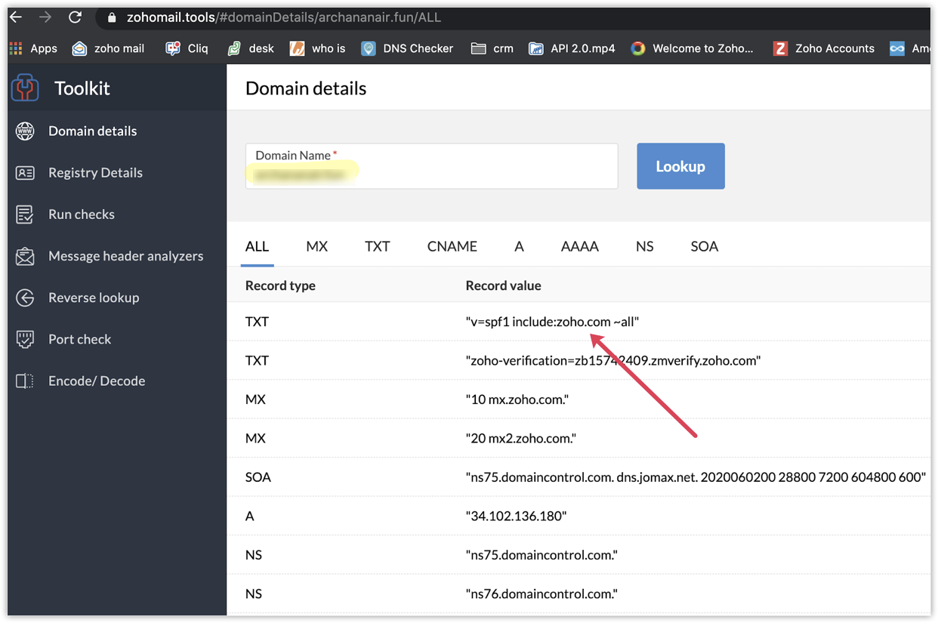
Les enregistrement DNS
Les « enregistrements DNS » sont des entrées dans une base de données distribuée qui associent des informations spécifiques à un nom de domaine donné.
Ils ont un type spécifique et contiennent des données correspondantes qui définissent le comportement ou les caractéristiques du domaine.

Slide 5
Voici quelques types d'enregistrements DNS (RR)
Type: A
Associe un nom de domaine à une adresse IPv4.
Type: AAAA
Associe un nom de domaine à une adresse IPv6.
Type: CNAME
Crée un alias ou une redirection d'un nom de domaine vers un autre.
Type: MX
Spécifie les serveurs de messagerie chargés de recevoir les courriers électroniques pour un domaine donné.
Type: TXT
Stocke du texte arbitraire associé à un nom de domaine.
Type: NS
Spécifie les serveurs de noms de domaine autoritaires pour une zone donnée.
Etc …

Slide 6
Évolution du DNS
Le DNS évolue constamment pour répondre aux besoins changeants d'Internet.
L'adoption de nouvelles normes comme DNS-over-HTTPS (DoH) ou DNS-over-TLS (DoT) visent à renforcer la sécurité et la confidentialité des communications DNS.

Slide 7
Conclusion
Le DNS est un pilier fondamental d'Internet, facilitant la navigation et la communication en ligne.
Comprendre son fonctionnement et ses défis est essentiel pour assurer une stabilité et la sécurité.

